Slide 1
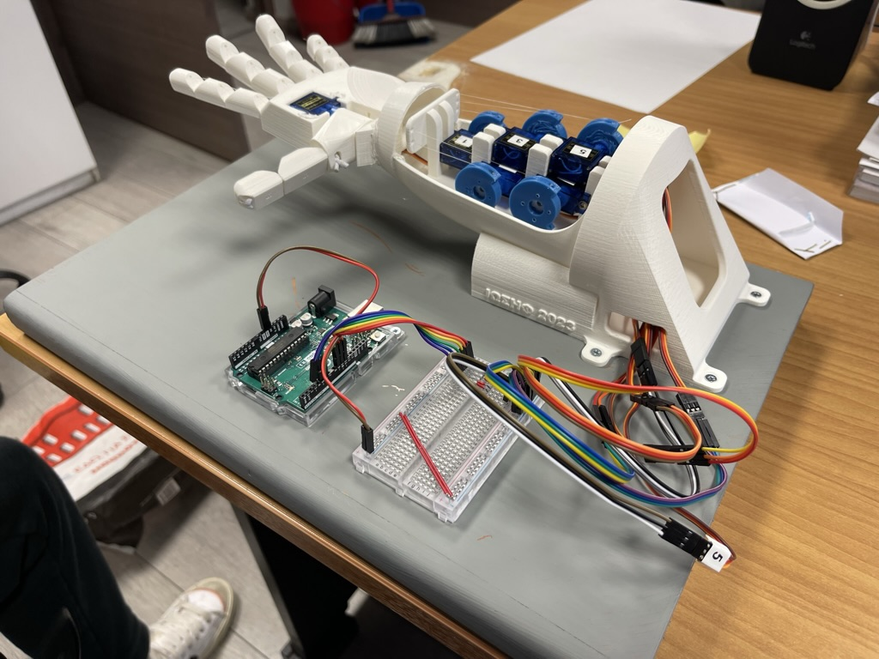
Εργασια τεχνολογιασ α’ γυμνασιου
Ρομποτικο χερι
Ιωσήφ Χατζηιωαννίδης

Slide 2
Χρησιμοτητα κατΑσκευησ
Μπορεί να χρησιμοποιηθεί για πολλά πράγματα.
Εγώ αποφάσισα να το κάνω να παίζει πέτρα ψαλίδι χαρτί.

Slide 3
Μέρη κατασκευήσ
Η Κατασκευή αποτελείται από :
Τα δάχτυλα
Την παλάμη
Τον βραχίονα
Την βάση
Και το Arduino

Slide 4
Τρόποι Λειτουργίασ (1)
Ηλεκτρική ενέργεια -> μετατρέπεται σε μηχανική στους κινητήρες τύπου servo και μεταφέρεται μέσω των νημάτων από νάιλον στα δάχτυλα κάνοντας τα να κλείσουν.

Slide 5
Τρόποι λειτουργίασ (2)
Στην συνέχεια όταν οι κινητήρες λειτουργήσουν αντίστροφα η αποθηκευμένη ενέργεια των ελαστικών κορδονιών τα κάνει να ανοίξουν και πάλι.

Slide 6
Τρόποι λειτουργίασ (3)
Οι εντολές δίνονται στους servo-κινητήρες μέσω των αναλογικών εξόδων του μικροελεγκτή Arduino.

Slide 7
δυσκολιεσ
Αυτό που με δυσκόλεψε ήταν να βρω πληροφορίες και σχέδια για να φτιάξω το χέρι.

Slide 8
Αυτό που μου άρεσε
Ότι κατάφερα να κάνω το χέρι να παίζει πέτρα ψαλίδι χαρτί μετά από λίγη ώρα προγραμματισμού.

Slide 9
Τέλοσ !!!
ΕΡΓΑΣΙΑ ΤΕΧΝΟΛΟΓΙΑΣ Α’ ΓΥΜΝΑΣΙΟΥ
ΙΩΣΗΦ ΧΑΤΖΗΙΩΑΝΝΙΔΗΣ

